Slide 1
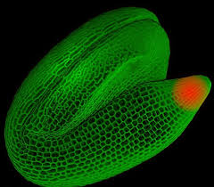

Úvod do Rostlinné embryologie
    Hana Cempírková
    Podzimní semestr 2023

Slide 2

Cíle
Představení
Učení
Sylabus a obsah předmětu
Historie RE
Klasifikace plodů

Slide 3
"Write to learn"
“You want to remember something? Write it down.”
Writing helps us monitor what we know, as well as causing us to engage in retrieval practice: a more active form of learning.
Writing down what you know, and even what you don’t, helps you to master a subject.
https://www.the-learning-agency-lab.com/the-learning-curve/learn-better-through-writing/
Psaní zahrnuje tři důležité procesy mozku:
1. Motorické (položení pera na papír a tvoření písmen, slov a vět)
2. Vizuální (vidím, co píšu)
3. Kognitivní (pamatuju si, co píšu)

Slide 4
Plody - zadání
(pokuste se pracovat nejdřív bez internetu)
1. Vytvořte seznam všech druhů plodů, na které si vzpomenete
2. Vytvořte klasifikaci plodů podle společných vlastností
3. Zkuste odhadnout, jakým způsobem jsou rozšiřována semena různých plodů (vítr, živočichové, …)
4. Na základě předešlého bodu sepište společné znaky plodů a semen pro každý způsob rozšiřování

